Slide 1
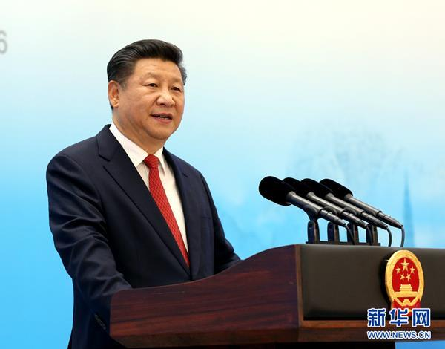
第23课 和平发展合作共赢的时代潮流
坚持和平发展道路，推动构建人类命运共同体……推动经济全球化朝着更加开放、包容、普惠、平衡、共赢的方向发展。
——习近平，中共十九大报告
“构建人类命运共同体”理念首次被写入联合国决议中，呼吁国际社会本着合作共赢和构建人类命运共同体的精神，加强对非洲经济社会发展的支持。
——新华社，2017年2月10日

Slide 2
一、和平与发展的时代主题
大背景
和平是指世界的总体和平，发展是指世界的繁荣与发展。和平是发展的前提，发展是和平的保障，两者相辅相成
小问题
发展问题
和平问题
Notes:
下面我们一起来了解一下二战后世界格局的演变历程！

Slide 3
为何和平是时代主题
1、世界多极化继续发展
2、经济全球化不可逆转
3、全球和区域合作方兴未艾
4、各国之间的相互依存日益紧密
5、发展中国家在世界经济、政治生活中正在发挥越来越重要的作用。
制约了战争，有利于维护世界和平。

Slide 4
二、人类发展面临的问题：发展问题
1、世界经济增长动力依然不足，发达经济体需求萎缩、经济复苏乏力，对新兴市场国家和发展中国家影响巨大。
IMF预计，2019年世界经济增速仅为3%，创2008年国际金融危机以来最低水平。其中，发达经济体经济增速将放缓至1.7%，新兴市场和发展中经济体增速将放缓至3.9%。制造业和全球贸易大幅放缓成为过去一年世界经济最显著特征。
2020一季度GDP增长率
中国：-6.8%
美国：-4.8%

Slide 5
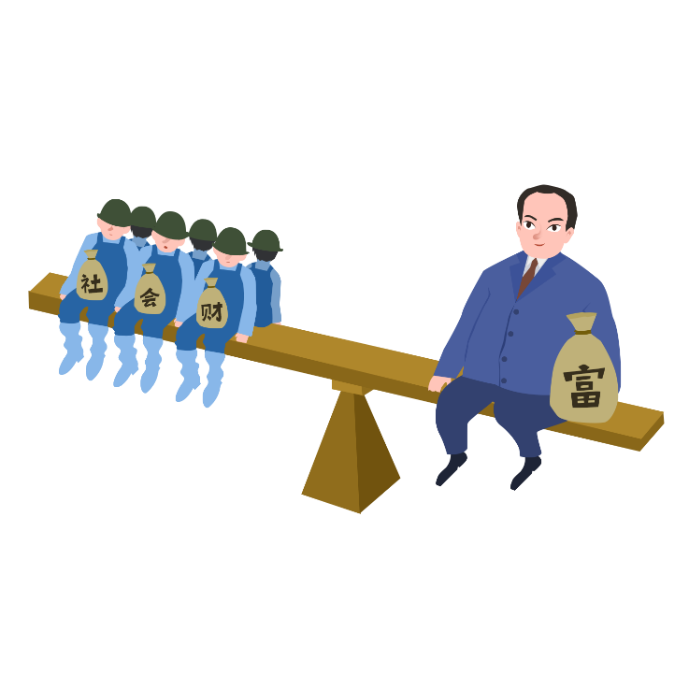
发展问题2
全世界最富有的1%人口拥有的资产占人类财富总量的近40%，而最贫困的50%人口拥有的资产仅占人类财富总量的1%。
南北差距和贫富分化日益严重

Slide 6
发展不平衡不充分

Slide 7
和平问题
1
2
3
4
核扩散、恐怖主义、网络安全、重大传染性疾病、跨国刑事犯罪、生态环境恶化、气候变化等安全威胁持续蔓延
地区热点问题此起彼伏，如阿以争端、叙利亚内战等等
海洋权益和极地资源争夺等日趋激烈
霸权主义和强权政治依然存在
没有哪一个国家能够独自应对这些挑战，也没有哪一个国家能够退回到自我封闭的孤岛。

Slide 8
威胁世界和平的因素
宗教冲突
民族冲突
地区冲突
恐怖主义
资源冲突
霸权主义。。。。。。

Slide 9

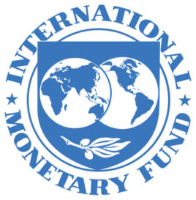



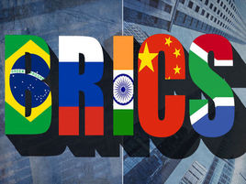

在合作共赢中促进全球共同发展
1、二战后建立的主要国际组织依旧发挥全球治理的作用；
2、改革原有全球治理机制，建立一些新的国际治理组织和机制；
全球层面
地区层面
在这些组织中，中国都有积极参与

Slide 10

全球治理的中国方案
旗帜
高举和平、发展、合作、共赢的旗帜
基础
和平共处五项原则
目标
建设相互尊重、公平正义、合作共赢的新型国际关系
中国倡导构建人类命运共同体，进一步促进全球治理体系变革

Slide 11
对世界大势的准确把握，源自“以和为贵”“协和万邦”的思想理念，是推动世界和平发展和国际秩序公正合理的行动方案。
和

Slide 12
构建人类命运共同体
具体实践
2010
2011
2012
2013
2014
2015
2016
中国提出建设“丝绸之路经济带”和“21世纪海上丝绸之路”，简称“一带一路”的合作倡议。2014年11月，中国设立丝路基金，对“一带一路”建设给予资金支持。

Slide 13
构建人类命运共同体
具体实践
2010
2011
2012
2013
2014
2015
2016
中国倡议设立的亚洲基础设施投资银行正式成立，简称“亚投行”。到2019年7月，已有100个成员。

Slide 14
课堂小结
本课小结
确立依据及认识
和平与发展的时代主题
和平与发展的关系
和平发展合作共赢的时代潮流
人类发展面临的问题
发展方面的问题
和平与安全方面的问题
在合作共赢中促进全球共同发展
解决全球性问题的途径
全球治理的中国方案

